Slide 1
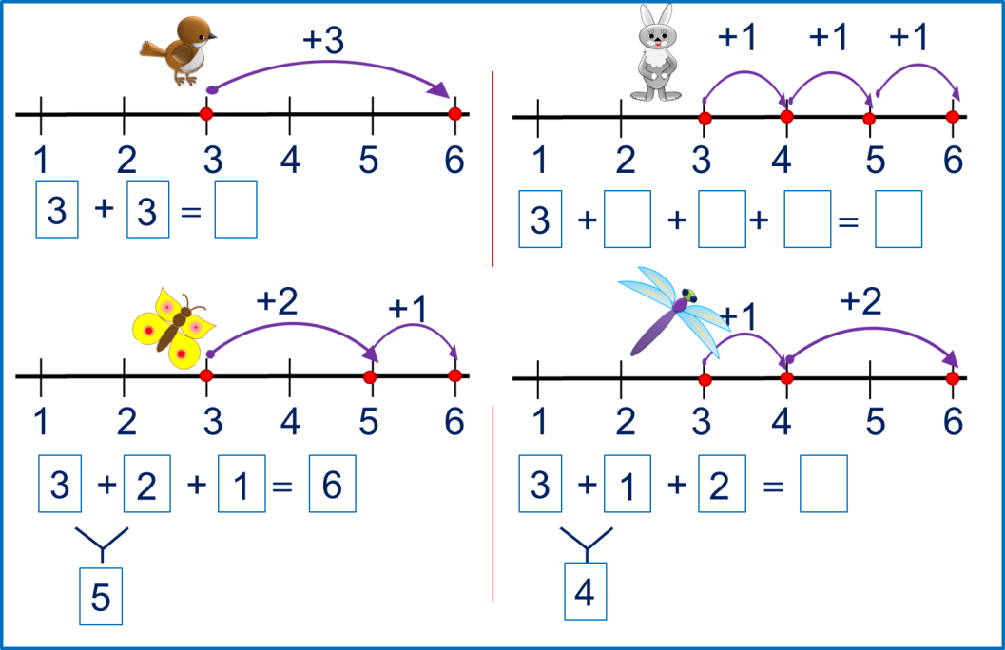
«Моя математика» 1 класс
Урок 35
Тема урока: «Числа 1-6»
Автор презентации
Татузова Анна Васильевна
http://avtatuzova.ru
учитель школы № 1702
г. Москвы
Советы учителю.
Презентация к уроку составлена на основе заданий, расположенных в учебнике. Рекомендую открыть учебник на странице с данным уроком, прочитать задания и просмотреть их в данной презентации в режиме демонстрации.
Внимание!
Некоторые задания можно выполнять интерактивно. Например, продолжить ряд, сравнить или вставить пропущенные числа. Для этого презентацию надо перевести в режим редактирования.

Slide 2
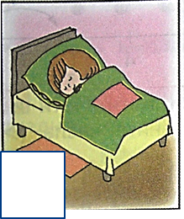
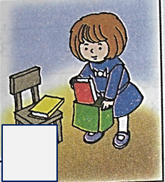
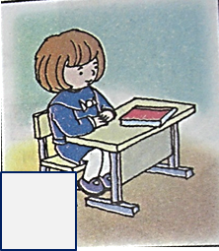
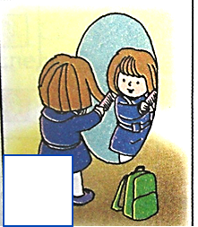
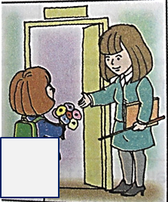
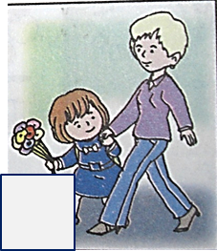
Урок 35. Числа 1 - 6
МАТЕМАТИКА
1. Помоги Кате разложить фотоснимки в альбоме по порядку. Расскажи, что было раньше, что позже.
Внимание!
Данное задание можно выполнить интерактивно.
Для этого презентацию надо перевести в режим редактирования.
1
2
3
4
5
6

Slide 3
Урок 35. Числа 1 - 6
МАТЕМАТИКА
1. Помоги Кате разложить фотоснимки в альбоме по порядку. Расскажи, что было раньше, что позже.
1
2
3
4
5
6

Slide 4
Урок 35. Числа 1 - 6
МАТЕМАТИКА
1. Помоги Кате разложить фотоснимки в альбоме по порядку. Расскажи, что было раньше, что позже.
1
2
3
4
5
6

Slide 5
Урок 35. Числа 1 - 6
МАТЕМАТИКА
2. Вова дал задание воробью, зайчику и стрекозе выполнить сложение. Помоги им справиться с заданием.
+3
+1
+1
+1
1
2
3
4
5
6
2
6
1
3
4
5
6
3
+
3
=
3
3
3
+
+
+
=

Slide 6
Урок 35. Числа 1 - 6
МАТЕМАТИКА
2. Вова дал задание воробью, зайчику и стрекозе выполнить сложение. Помоги им справиться с заданием.
+3
+1
+1
+1
1
2
3
4
5
6
1
2
3
4
5
6
6
3
+
3
=
6
3
+
1
+
1
+
1
=
4
5

Slide 7
Урок 35. Числа 1 - 6
МАТЕМАТИКА
2. Вова дал задание воробью, зайчику и стрекозе выполнить сложение. Помоги им справиться с заданием.
+2
+1
+1
+2
1
2
3
4
5
6
1
2
3
4
5
6
6
3
+
2
+
1
=
3
+
+
=
5

Slide 8
Урок 35. Числа 1 - 6
МАТЕМАТИКА
2. Вова дал задание воробью, зайчику и стрекозе выполнить сложение. Помоги им справиться с заданием.
+2
+1
+1
+2
1
2
3
4
5
6
1
2
3
4
5
6
6
6
3
+
2
+
1
=
6
3
+
1
+
2
=
5
4

Slide 9
Урок 35. Числа 1 - 6
МАТЕМАТИКА
3. Вычисли.
4 – 1 – 1 – 1 =
Внимание!
Данное задание можно выполнить интерактивно.
Для этого презентацию надо перевести в режим редактирования
4 – 3 =
4 – 1 – 2 =
2
3
3
4
4
5
6
4 – 2 – 1 =
1
6
1
1
1
! Число три можно прибавлять и вычитать разными способами
3
3
3
1
1
1
1
2
1
1

Slide 10
Урок 35. Числа 1 - 6
МАТЕМАТИКА
3. Вычисли.
4 – 1 – 1 – 1 =
4 – 3 =
4 – 1 – 2 =
2
3
3
4
4
5
6
4 – 2 – 1 =
1
6
1
1
1
! Число три можно прибавлять и вычитать разными способами
3
3
3
1
1
1
1
2
2
1

Slide 11
Урок 35. Числа 1 - 6
МАТЕМАТИКА
4. Какое число должно стоять последним в « цепочке»?
- 3
-1
-1
+2
+1
6
Внимание!
Данное задание можно выполнить интерактивно.
Для этого презентацию надо перевести в режим редактирования.
Или в режиме демонстрации воспользоваться цифрами на магнитиках .
1
1
1
1
2
2
2
2
3
3
3
3
4
4
4
4
5
5
5
5
6

Slide 12
Урок 35. Числа 1 - 6
МАТЕМАТИКА
4. Какое число должно стоять последним в « цепочке»?
- 3
-1
-1
+2
+1
6
1
1
1
1
1
1
1
1
1
1
1
1
1
1
1
1
2
2
2
2
2
2
2
2
2
2
2
2
2
2
2
2
3
3
3
3
3
3
3
3
3
3
3
3
3
3
3
3
4
4
4
4
4
4
4
4
4
4
4
4
4
4
4
4
5
5
5
5
5
5
5
5
5
5
5
5
5
5
5
5
6
6
6
6

Slide 13
МАТЕМАТИКА
Спасибо!

